Slide 1
Классный час на тему: «Во имя мира и созидания»

Slide 2
16 декабря 1991 года – был принят «Конституционный Закон Республики Казахстан о государственной Независимости Республики Казахстан»

Slide 3
29 августа 1991 года - Указ Президента Казахстана Н.А.Назарбаева № 409
“О закрытии Семипалатинского испытательного ядерного полигона”

Slide 4
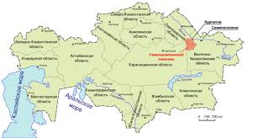
Семипалатинский полигон

Slide 5
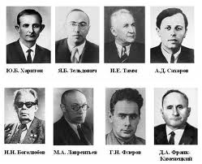
Знаменитые ученые

Slide 6
А.Д. Сахаров (1921 – 1989гг.)

Slide 7
Открытое письмо доктору Сиднею Дреллу
«Опасность термоядерной войны»
«Ясно, что говорить о победе в большой термоядерной войне бессмысленно, - это коллективное самоубийство»
А. Д. Сахаров

Slide 8
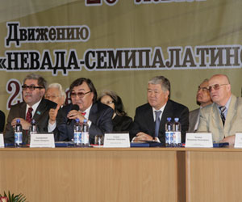
Олжас Сулейменов – лидер антиядерного движения «Невада - Семей»

Slide 9
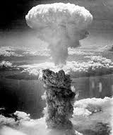

Slide 10
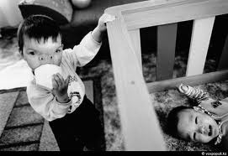

Slide 12
1993 год - по Лиссабонскому протоколу Казахстан присоединился к Договору о нераспространении ядерного оружия и стал безъядерным государством

Slide 13
Нобелевская лекция «Мир,прогресс, права человека» (1975 г.)
«Радикальное сбалансированное разоружение действительно необходимо и возможно, как часть многостороннего и сложного процесса разрешения грозных, неотложных мировых проблем»
А.Д. Сахаров

Slide 14
Останови войну!

Slide 15
Мы за разоружение!

Slide 16
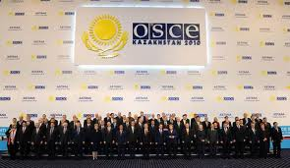
2010 год - саммит ОБСЕ в Астане

Slide 17
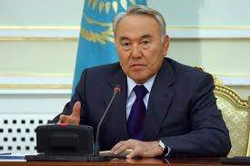
Итоги саммита:
1. Саммит стал началом нового этапа укрепления доверия и сотрудничества.
2. Была предложена программа реформирования ОБСЕ, объединения ее усилий с другими структурами безопасности.
3. Наше общество продемонстрировало зрелость, единство и сплоченность.
4. Наша Астана стала в один ряд с известными городами Европы, которые принимали Саммиты ОБСЕ.
5. Весь мир другими глазами посмотрел на Казахстан, увидел все достоинства нашего народа.

Slide 18
А. Д.Сахаров «Мир через полвека»
«Я верю, что человечество найдет разумное решение сложной задачи осуществления грандиозного, неизбежного прогресса с сохранением человеческого в человеке и природного в природе»…

